Slide 1
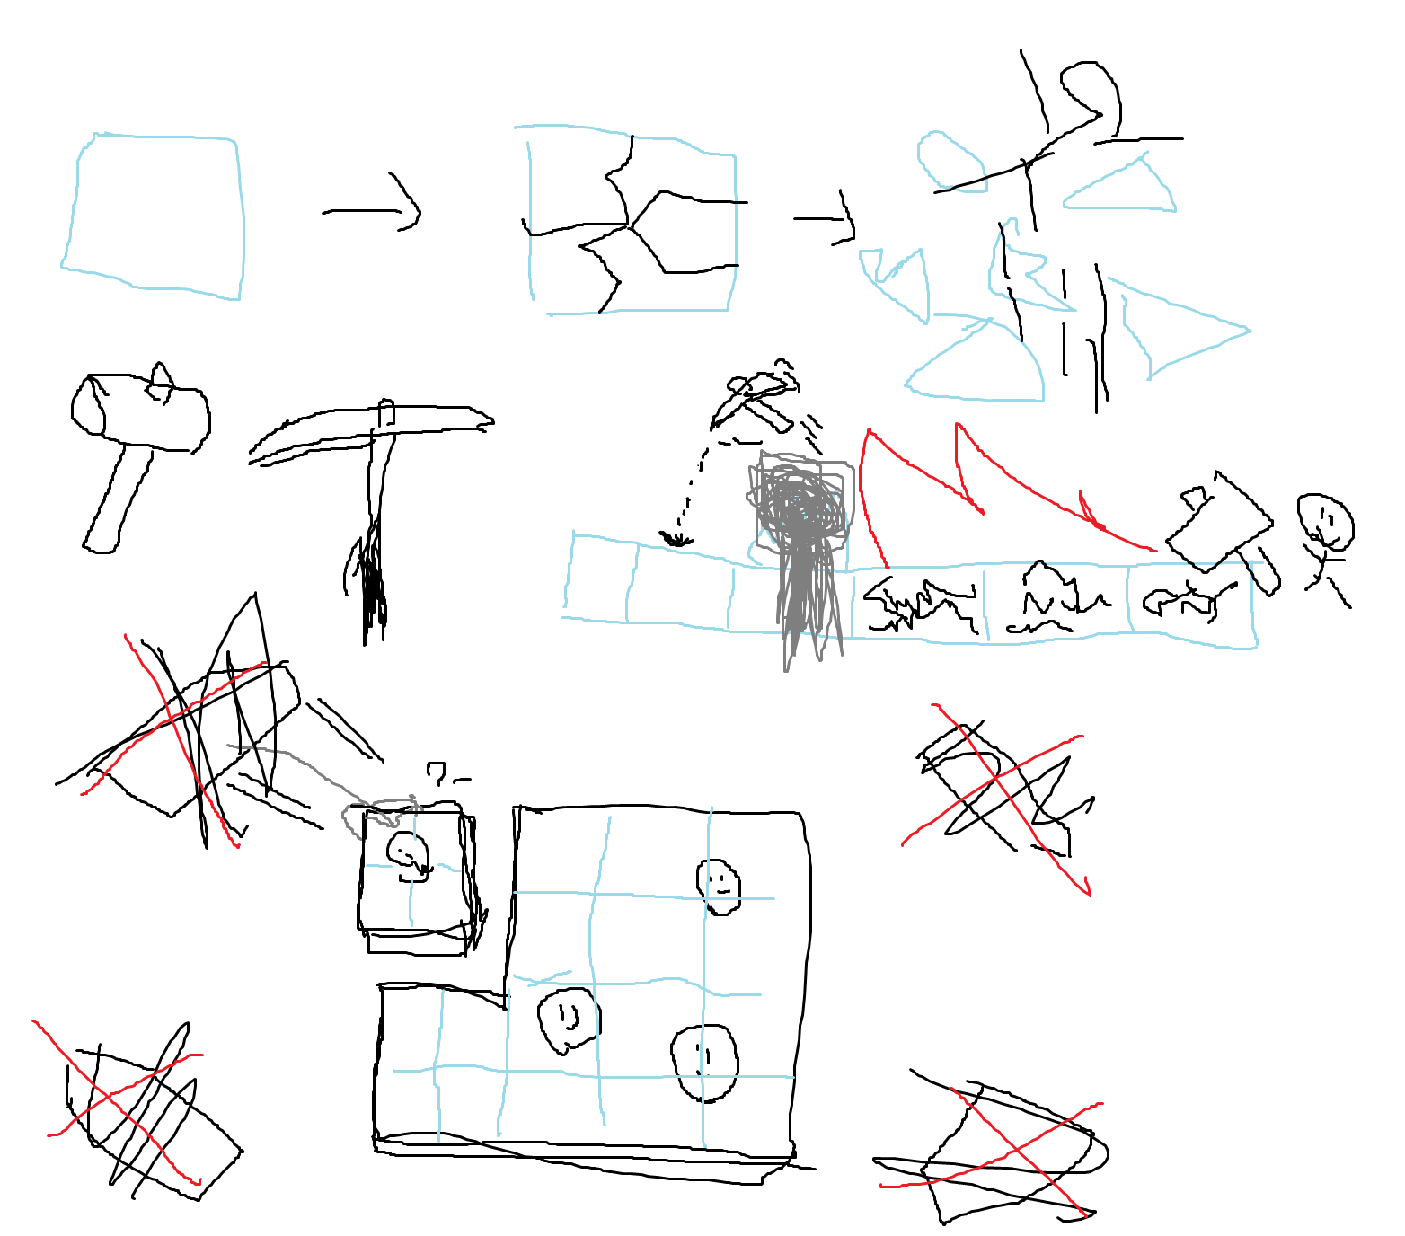
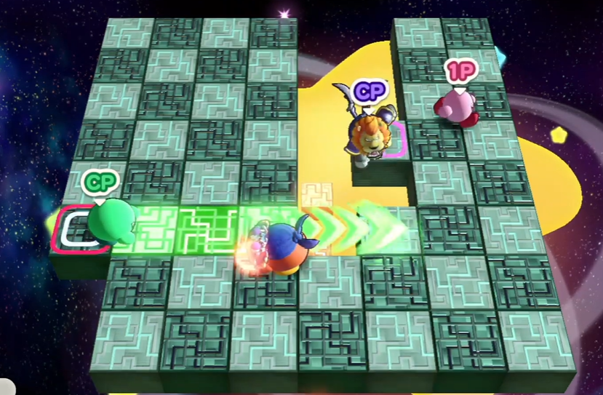
ディグダグⅱ
氷をハンマーで叩いて直線数マス割る
ピッケルで遠隔1マス割る
ディグダグⅡのようになくなったところは
まとめてなくす、パワーストーンみたく流す
宇宙人とかがピラミッド作る
氷河期からスタート、段々地球温暖化で
氷のリポップが遅くなる
背景もマンモスから猿人
人へと進化していく

Slide 2
学園モノのドッジボール
最終目標はモテ。倒してもモテなかったら意味はない。
ゲームはただのドッジボール
モテACTION
カッコつけてキャッチ。カッコつけ中に当たるとモテ下がる
カッコつけてジャンプ投げ。着地ミスるとモテ下がる
モテＣＨＡＩＮ
味方被弾したボールキャッチ→キャッチしたボールで倒す
バウンドボール空中キャッチ→空中から倒す
モテＳＰＥＣＩＡＬ
観客注目させる。当たれば超モテ、外せばモテ下げ

Slide 3
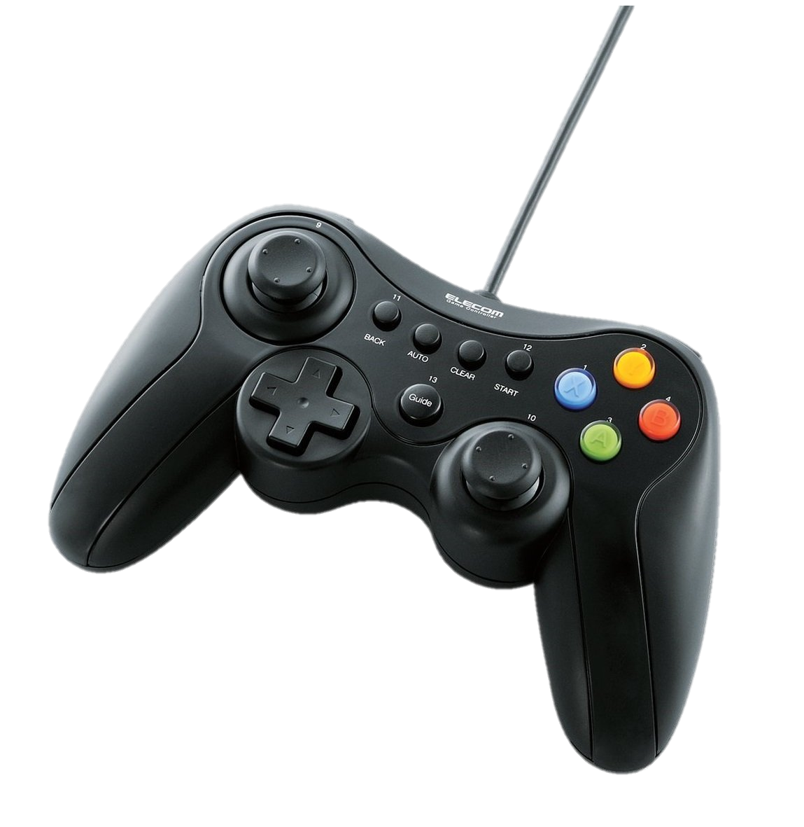

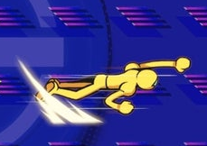
モテボタン
投げ/キャッチ
ジャンプ
移動
ダッシュ

Slide 4
モテボタン
ジャンプ廃止Ｖｅｒ
投げ/キャッチ
避け・ダッシュ
移動
着地点にフラパのマーカー
そこにいればオートでジャンプ
助走をつけて投げるとオートでジャンプ投げ

